Slide 1
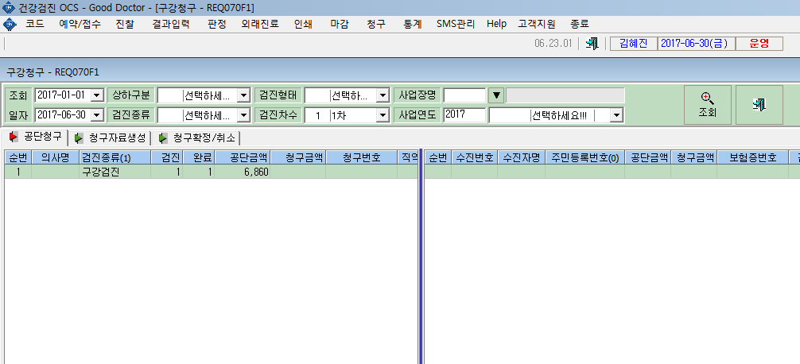
구강청구->의사명이 공백으로 뜹니다.
해결부탁드립니다. 010-2888-2023으로 문자주시면 됩니다.
감사합니다.

